Slide 1
Программирование
для образовательных программ Бизнес-Информатика и Программная Инженерия НИУ ВШЭ Пермь

Slide 2
Программирование
Лектор:
Викентьева Ольга Леонидовна, доцент каф. ИТБ, к.т.н. (oleovic@rambler.ru, ovikenteva@hse.ru,)
Практики:
Викентьева Ольга Леонидовна, доцент каф. ИТБ, к.т.н.
Марквирер Владлена Дмитриевна, преподаватель каф. ИТБ,
Гордеева Ольга Игоревна, старший преподаватель каф ИТБ
Шиловских Петр Андреевич, преподаватель каф. ИТБ

Slide 3
Программная инженерия
1 модуль: Основы программирования (типы данных, основные операторы, работа с одномерными массивами).
2 модуль: Процедурно-ориентированное программирование (функции, работа с готовыми классами).
3 модуль: Windows-приложения, основы ООП.
4 модуль: Коллекции. Обобщенное программирование. Объектно-событийное программирование. LINQ.

Slide 4
Бизнес-информатика
1 модуль: Основы программирования (типы данных, основные операторы,).
2 модуль: Процедурно-ориентированное программирование (функции, работа с одномерными массивами)).
3 модуль: работа с готовыми классами С#, Windows-приложения,.
4 модуль: основы ООП
5 модуль: Коллекции. Обобщенное программирование.
6 модуль: Объектно-событийное программирование. LINQ. ОО анализ и проектирование.

Slide 5
Литература
Подбельский В.В. Язык С#. Базовый курс.
Павловская Т. А. С#. Программирование на языке высокого уровня.
Шилдт Г. Полный справочник по С#.
metanit.com
https://docs.microsoft.com/ru-ru/dotnet/csharp/
Лекции по программированию: LMS

Slide 6
Жизненный цикл ПО. Платформа MS.NET
Тема 1

Slide 7
Вопросы
Жизненный цикл ПО. Модели жизненного цикла
Парадигмы программирования (анализ)
Базовые понятия разработки ПО. Способы представления алгоритма (проектирование)
Языки программирования.
Тестирование.
Система программирования.
Платформа MS.NET
Структура программы.

Slide 8
Жизненный цикл (ЖЦ) программного обеспечения
ЖЦ ПО - совокупность процессов, связанных с последовательным изменением состояния ПО от формирования исходных требований к нему до окончания его эксплуатации.
Международный стандарт ISO/IEC 12207
определяет структуру ЖЦ, содержащую процессы, действия и задачи, которые должны быть выполнены во время создания ПО.

Slide 9
Этапы ЖЦ ПП

Slide 10
Модели ЖЦ
Жизненный цикл ПО определяет «что», но не «как» выполнять в процессе программной инженерии.
Подходы к жизненному циклу ПО могут быть грубо разделены на следующие категории:
Каскадная (водопадная) или последовательная.
Итеративная и инкрементальная – эволюционная (гибридная, смешанная).

Slide 11
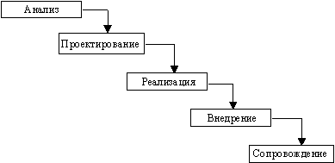
Каскадная схема ЖЦ

Slide 12
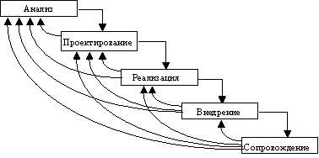
Реальный процесс создания ПО

Slide 13
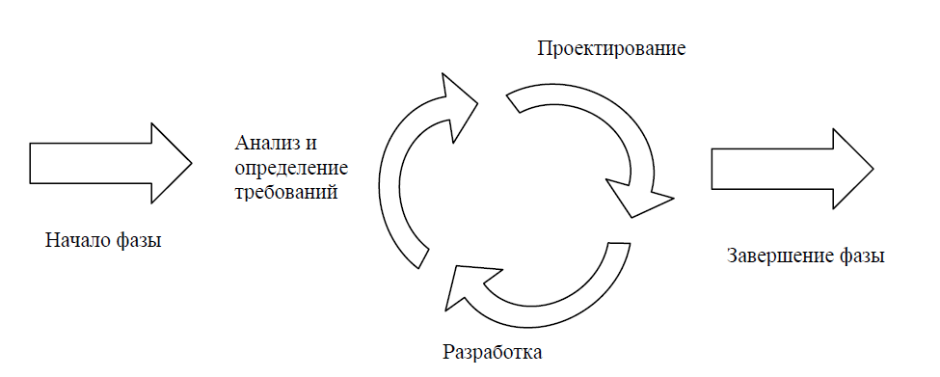
Итерационная схема ЖЦ
Итеративный жизненный цикл предполагает шаги — улучшенные или расширенные версии изделия в конце каждой итерации.

Slide 14
Основные участники процесса создания ПП
Заказчик – определяет требования к разрабатываемой программе (функциональные и нефункциональные).
Аналитик – разрабатывает модель предметной области и спецификацию программы.
Проектировщик – определяет структуру разрабатываемой программы, распределение функциональности между частями программы и их взаимодействие по управлению и обмену данными.
Разработчик – определяет способ реализации требуемой функциональности в каждой из частей программы и разрабатывает код программы на языке, доступном исполнителю.
Тестировщик – ищет ошибки в разработанной программе.
Пользователь – применяет разработанную программу по назначению для получения результатов обработки данных.

Slide 15
Парадигма программирования
Понятийный аппарат, используемый для разработки моделей предметной области, называют парадигмой программирования.
Существуют:
процедурно-ориентированное программирование,
объектно-ориентированное программирование,
логическое программирование,
функциональное программирование.

Slide 16
Процедурно-ориентированное программирование
В основе парадигмы лежит понятийный аппарат, отражающий принципы логической организации ЭВМ классической архитектуры.
В логической модели определяются:
входные данные,
источники входных данных,
выходные данные,
потребители выходных данных,
данные, подлежащие долговременному хранению (накопители данных),
процессы преобразования входных данных в выходные данные.
Структура программы: набор подпрограмм.
Взаимодействие подпрограмм организовано по иерархическому принципу. Выполнение программы начинается с главной подпрограммы.

Slide 17
Объектно-ориентированное программирование
В основе парадигмы лежит представление предметной области в виде множества объектов, взаимодействующих между собой.
Объект - мыслимая или реальная сущность, обладающая характерным поведением и отличительными характеристиками и являющаяся важной для данной предметной области.
Характеристики объекта называют атрибутами. Атрибуты определяют состояние объекта.
Объект может иметь определенный набор действий (операций), которые можно произвести над атрибутами объекта. Набор операций определяет поведение объекта.
Множество объектов, которые имеют одинаковый набор атрибутов и операций, образуют класс объектов.

Slide 18
Базовые понятия разработки ПО
Алгоритм – точное предписание, определяющее вычислительный процесс, идущий от изменяемых начальных данных к конечному результату.
Язык программирования (ЯП) - совокупность средств и правил для представления алгоритма в виде пригодном для выполнения вычислительной машиной.
ЯП – это искусственные языки, которые имеют очень жесткие правила записи команд. Совокупность этих правил образует синтаксис ЯП, смысл конструкций – его семантику.
Программа – алгоритм, записанный на ЯП.
Программное обеспечение – набор компьютерных программ, процедур и связанной с ними документации и данных (ISO/IEC 12207).

Slide 19
Способы представления алгоритма
Словесное описание.
Графическое описание (блок-схема).
Язык программирования высокого уровня.
Блок-схема – это последовательность блоков, предписывающих выполнение определенных операций, и связей между этими блоками.
Конфигурация и размеры блоков, а также порядок графического оформления блок-схем регламентированы ГОСТ 19002-80 и ГОСТ 19003-80 "Схемы алгоритмов и программ". В январе 1992 года введен новый ГОСТ 19–701–90.

Slide 20



Описание символов
Согласно ГОСТ размеры связаны с двумя величинами: а и в, где а – величина, кратная 5, а в вычисляется по формуле в = 1,5а, допускается в = 2а.
Данные. Символ отображает данные, носитель данных не определен.
Процесс. Символ отображает функцию обработки данных любого вида (выполнение определенной операции или группы операций, приводящее к изменению значения, формы или размещения информации).
Предопределенный процесс. Символ отображает предопределенный процесс, состоящий из одной или нескольких операций или шагов программы, которые определены в другом месте (в подпрограмме, модуле).

Slide 21
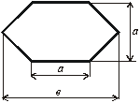

Описание символов
Подготовка. Символ отображает модификацию команды или группы команд с целью воздействия на некоторую последующую функцию.
Решение. Символ отображает решение или функцию переключательного типа, имеющую один вход и ряд альтернативных выходов, один и только один из которых может быть активизирован после вычисления условий, определенных внутри этого символа. Соответствующие результаты вычисления могут быть записаны по соседству с линиями, отображающими эти пути.

Slide 22
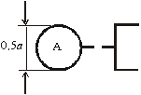


Описание символов
Линия. Символ отображает поток данных или управления. При необходимости или для повышения удобочитаемости могут быть добавлены стрелки-указатели.
Соединитель. Символ отображает выход в часть схемы и вход из другой части этой схемы и используется для обрыва линии и продолжения ее в другом месте. Соответствующие символы-соединители должны содержать одно и то же уникальное обозначение.
Терминатор. Символ отображает выход во внешнюю среду и вход из внешней среды (начало или конец схемы программы, внешнее использование и источник или пункт назначения данных).
Комментарий. Символ используют для добавления описательных комментариев или пояснительных записей в целях объяснения или примечаний

Slide 23
Основные алгоритмические структуры
Любой алгоритм может быть построен из трех базовых структур:
следование (последовательность),
ветвление,
цикл.

Slide 24
Основные алгоритмические структуры
Линейным называется алгоритм, в котором отдельные предписания выполняются последовательно в порядке записи независимо от значений исходных данных и промежуточных результатов.
В разветвляющихся алгоритмах вычислительный процесс проходит по одной из возможных ветвей.
Циклическими называются алгоритмы, у которых выполнение некоторых операторов осуществляется многократно с одними и теми же или модифицированными (изменяющимися) данными. Циклы бывают:
итерационные,
арифметические.

Slide 25
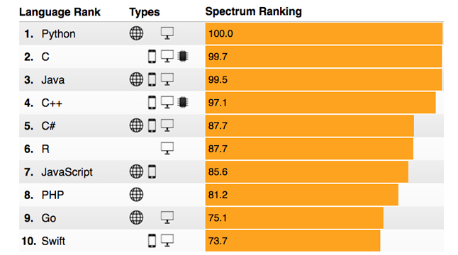

Языки программирования
Notes:
Ежегодный рейтинг IEEE Spectrum Top Programming Languages использует 11 метрик из 9-ти источников, включая поисковые запросы, упоминания в твиттере и даже упоминания в вакансиях на работу программиста.

Slide 26

Языки программирования
C#, Java – используют виртуальную машину.
Синтаксис похож.
Управляемая память.
Отличия:
Крос-платформенность.
В С# больше новых инструментов ( лямбда-выражения, LINQ …)

Slide 27
Языки программирования
С, С++ – компилируемые языки.
Синтаксис похож.
Неуправляемая память.
Отличия:
Быстродействие.
Realtime (нет ВМ).
Небезопасные.

Slide 28
Языки программирования
Python, JS, PHP:
Нет статической типизации.
Скрипты (построчная интерпретация).
Легко написать маленькую программу.
R:
Применяется для статических расчетов и анализа данных

Slide 29
Языки программирования
Go (Golang) — компилируемый многопоточный язык программирования, разработанный внутри компании Google, может рассматриваться как попытка создать замену языкам Си и C++.
Swift - компилируемый язык программирования общего назначения. Создан компанией Apple в первую очередь для разработчиков iOS и macOS.

Slide 30
Тестирование
Тестирование – выполнение программы с целью обнаружения в ней ошибок.
Отладка – определение места возникновения ошибки и ее исправление.
Ошибки в программе бывают трех типов:
Синтаксические,
Ошибки выполнения программы,
Семантические.

Slide 31
Тест – набор исходных данных, для которых заранее известен результат.
Если результаты работы теста не совпадают известными значениями, следовательно в программе имеются ошибки.
Успешный тест – тест, который выявил ошибку, т.е. цель тестирования – найти ошибку.
Отладка заканчивается, когда достаточное количество тестов закончилось неуспешно.

Slide 32
Тестирование по стратегии «черного ящика»
"Чёрный ящик" - тестирование функционального поведения программы с точки зрения внешнего мира (текст программы не используется).
Программа
Данные
Результаты

Slide 33
Тестирование по стратегии «черного ящика»
Тестирование функций: проверка всех функций, выполняемых программой.
Тестирование классов входных данных: делим данные на классы и считаем, что если программа работает правильно на одном наборе входных данных из этого класса, то она будет работать правильно и на других наборах данных из этого же класса.
Тестирование классов выходных данных.

Slide 34
Тестировании области допустимых значений (границ класса):
Нормальные условия (середина класса).
Граничные условия.
Исключительные условия (выход за границу класса).
Тестирование длины набора данных:
Пустой набор.
Единичный набор.
Слишком короткий набор.
Набор минимально короткой длины.
Нормальный набор.
Набор максимально возможной длины.
Слишком длинный набор.

Slide 35
Тестирование упорядоченности (для сортировок и поиска экстремумов):
Данные неупорядочены.
Данные упорядочены в прямом порядке.
Данные упорядочены в обратном порядке.
В наборе имеются повторяющиеся значения.
Экстремальное значение находится в середине набора.
Экстремальное значение находится в начале набора.
Экстремальное значение находится в конце набора.
В наборе имеются совпадающие экстремальные значения.

Slide 36
Тестирование по стратегии «белого ящика»
Тестовые данные получаются путем анализа логики работы программы.
Покрытие операторов: каждый оператор должен быть выполнен хотя бы один раз.
Покрытие ветвей: каждая ветвь в программе выполняется хотя бы один раз.
Покрытие путей: каждый путь должен быть пройден хотя бы один раз.

Slide 37
Тестирование по стратегии «белого ящика»
Покрытие операторов:
a=0;
if(x>5) a=10;
b=x/a;
Покрытие ветвей (решений):
a=5;
while(a>x) a=a-1;
b=1/a;
Покрытие путей:
Каждый путь должен быть пройден хотя бы один раз..

Slide 38
Проверка сложных условий
Критерий покрытия условий: каждое простое условие получает значение истина.
if(a<b)||(c==0) d=1; else d=1/c;
Критерий покрытия решений/условий объединяет вместе критерий покрытия ветвей и критерий покрытия условий.
if(a==0)||(b==0)||(c==0) d=1; else d=1/(a+b);
Критерий комбинаторного покрытия условий: хотя бы один раз должна выполняться любая комбинация простых условий.

Slide 39
Минимальное грубое тестирование
МГТ =критерий покрытия решений/условий + дополнительные требования по проверке циклов:
Каждая ветвь в программе выполняется хотя бы один раз.
Каждое простое условие получает значение истина.
Каждый цикл проверяется при нулькратном, однократном и многократном повторении.

Slide 40
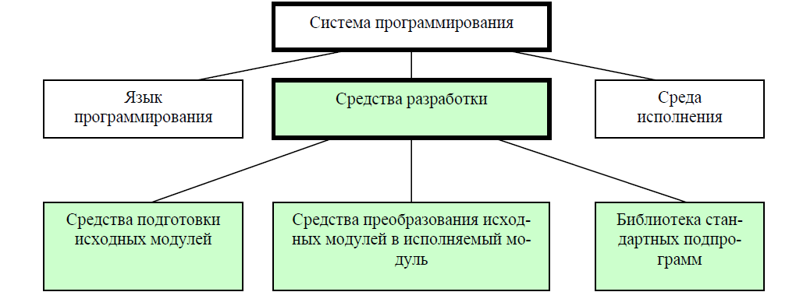
Система программирования

Slide 41
Система программирования - это язык программирования и совокупность программных средств, поддерживающих разработку и исполнение программ, написанных на этом языке.
Для выполнения программа должна быть загружена в среду исполнения.
Модуль, содержащий программу на языке высокого уровня, называется исходным модулем.
Модуль, содержащий программу в виде, готовом для загрузки в среду исполнения, называется исполняемым модулем.
Различают две основные схемы преобразования исходного модуля в исполняемый модуль: трансляция и интерпретация.

Slide 42
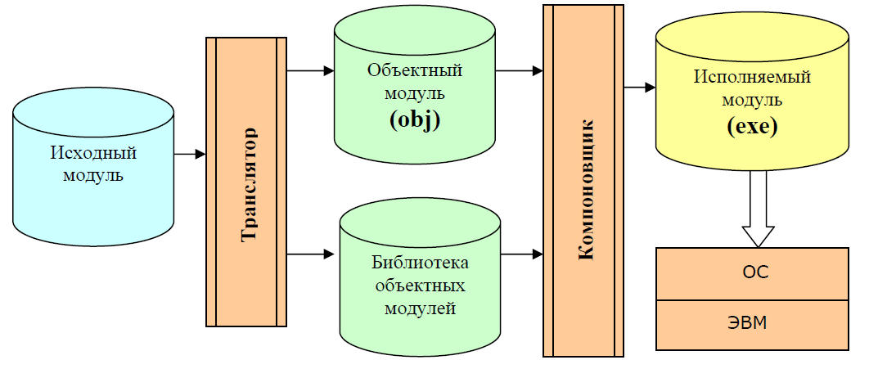
Трансляция

Slide 43
Общая характеристика платформы MS.Net
Платформа MS.Net предназначена для разработки и исполнения приложений различных типов:
автономное консольное приложение с использованием текстового интерфейса пользователя;
автономное Windows-приложение с использованием графического интерфейса пользователя;
библиотека классов, которые предназначены для использования в других приложениях;
Web-приложение, доступ к которому выполняется через браузер и которое по запросу формирует Web-страницу и отправляет ее клиенту по сети;
Web-сервис – компонент, методы которого могут вызываться через Интернет.

Slide 44
Выполнение программы в .NET
сборка
Исходный текст программы
(.cs)
Компилятор C#
Исполняемый файл (IL или метаданные)
Исходный текст программы
(.cpp)
Компилятор C++
CLR
Загрузчик классов
JIT компилятор
Исполняемый код
Базовые классы среды (IL или метаданные)
Выполнение программы

Slide 45
Основные понятия
MSIL или IL (Microsoft Intermediate Language ) – промежуточный язык, который не содержит команд, зависящих от языка, ОС и типа компьютера.
CLR (Common Language Runtime) – общеязыковая среда выполнения, выполняет программу на языке IL. Может быть реализована для любой ОС.
JIT (just in time) – компилируются только те части программы, которые нужно выполнить в данный момент.
Сборка – файл с расширением exe или dll, который содержит код на языке IL и метаданные.
Метаданные – сведения об объектах, используемых в программе и самой сборке.

Slide 46
Управляемый код - исходный код должен быть переведен на специально разработанный для платформы промежуточный язык MSIL (MS Common Intermediate Language, CIL). Для исполнения кода на промежуточном языке приложения используется специальная программная компонента платформы – общеязыковая среда исполнения CLR(Common Language Runtime).
Небезопасный код - исходный код должен быть переведен на язык машинных команд. Машинный код исполняется непосредственно под управлением операционной системы.

Slide 47
Консольное приложение

Slide 48
Структура программы на С#
Пространство имен
class ИМЯ
{
поля;
методы;
}
class ИМЯ
{
поля;
методы;
}
class ИМЯ
{
поля;
методы;
}
Объект 1
Объект 2
Объект N
ПРОГРАММА

Slide 49
Основные понятия
Объект – совокупность данных, определяющих состояние объекта и функций, обеспечивающих изменение этих данных.
Класс - абстрактный тип данных, определяемый пользователем, он задает механизм формирования всех однотипных объектов.
Метод (функция), определяет действия для изменения данных
Пространство имен – механизм, обеспечивающий независимость используемых в программе имен.

Slide 50
//подключаем пространство имен System
using System;
//пространство имен
namespace App
{
//класс
class Program
{
//метод
static void Main()
{
// текст программы
}
}
}

Slide 51
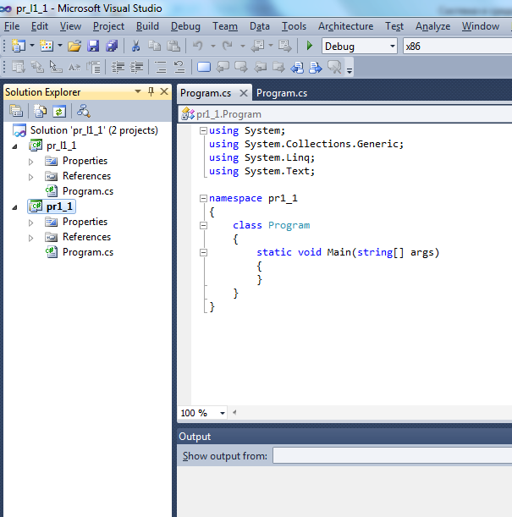
Текстовый редактор
Решение
Проводник решений
Проект
Файл C#

Slide 52
Вопросы
Какой язык программирования изучал?
Уровень знания языка:
Могу написать простую программу с циклами
Могу написать простую программу с массивами
Могу написать программу с использованием функций
Могу написать ОО программу с использованием готовых классов
Могу написать ОО программу с разработкой своих классов
Могу написать игру с использованием специальной платформы (Unity, Unreal Engine и др)
Могу написать и развернуть на сервере веб-приложение
Использую систему управления версиями при разработке программ. Если да, то какую?
Участвовал в олимпиадах по программированию (да/нет). Если да, то уровень олимпиады (школа, город, край, РФ и т.д.)
Планирую участвовать в олимпиадах по программированию и посещать факультатив по олимпиадному программированию (да/нет).

